Slide 1
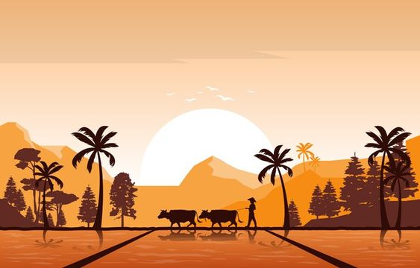




Thứ … ngày … tháng … năm ...

Slide 2
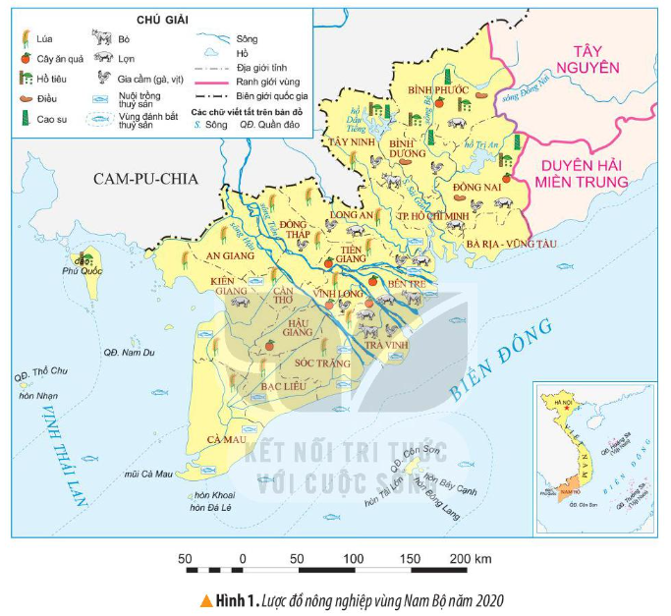
Một số vật nuôi chính ở vùng Nam Bộ.
Lợn
Gà
Vịt

Slide 3
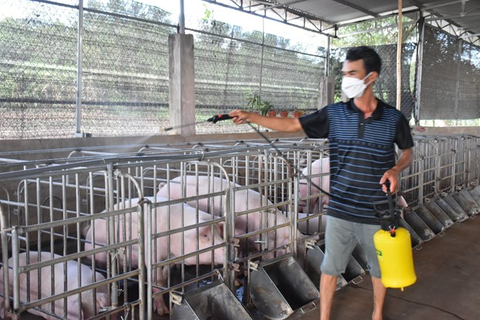
Trang trại lợn

Slide 4
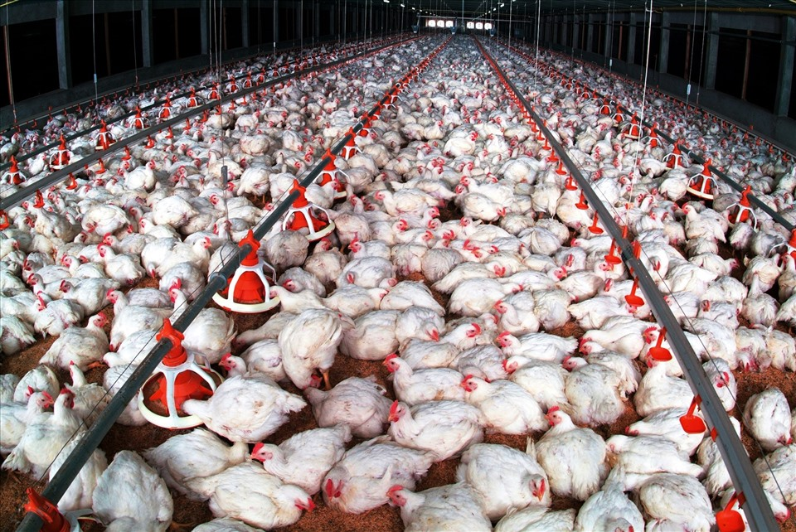
Trang trại gà

Slide 5



Slide 6




Sưu tầm Nam Bộ và hình ảnh về một dân tộc hoặc một hoạt động sản xuất ở vùng chia sẻ với các bạn.

Slide 7
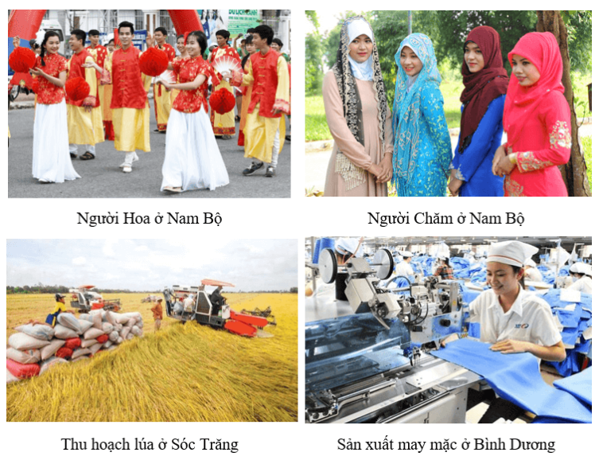

Slide 8



